Slide 1
Tikkurilan Judokat ry 40 vuotta
Palkitut
Suomen Judoliiton hopeinen ansiomerkki

Slide 2
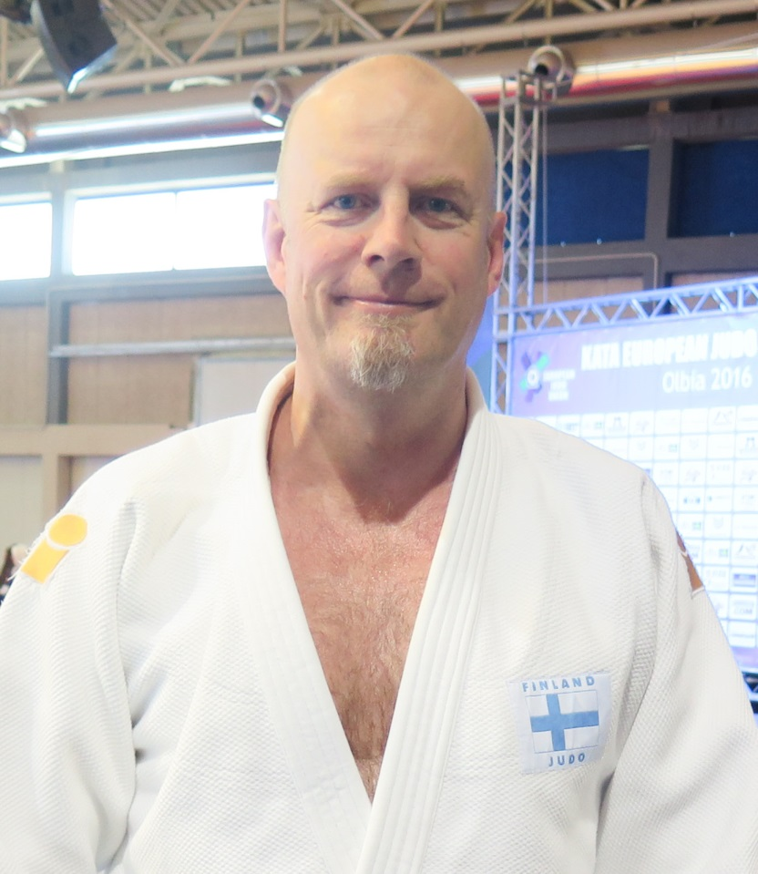
Ralf Ahlskog Hopeinen ansiomerkki
Toiminut seuran kansainvälisenä katakilpailijana, Judolehden toimituspäällikkö.
Mukana nuorten judon EM-kilpailujen markkinointimateriaalien suunnittelijana.

Slide 3
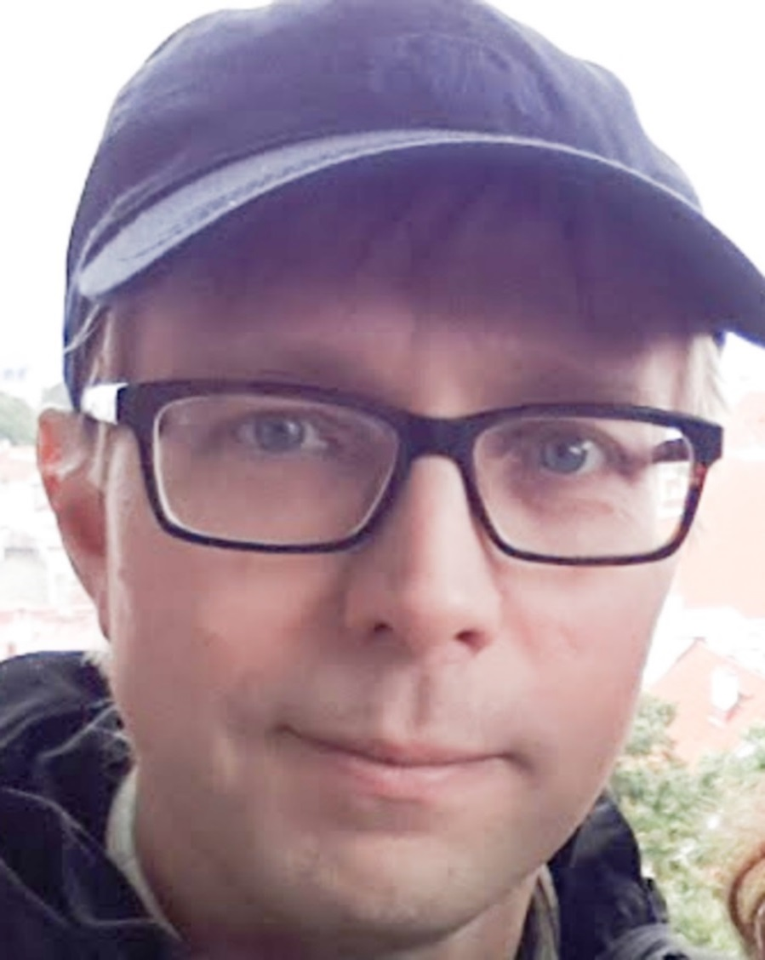
Jarkko Heinonen Hopeinen ansiomerkki
Toiminut seuran hallituksessa, aiemmin myös ohjaajana. Mukana nuorten judon EM-kisojen johtoryhmässä.

Slide 4
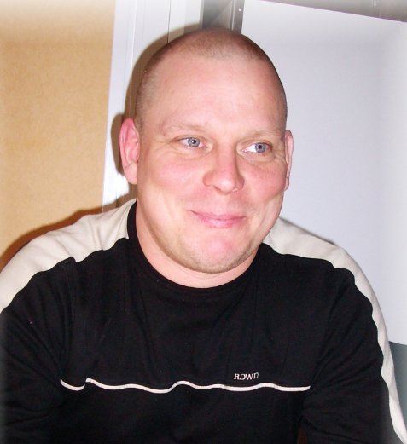
Henry Kupiainen Hopeinen ansiomerkki
Toiminut seuran ohjaajana. Mukana vapaaehtoistyössä.

Slide 5
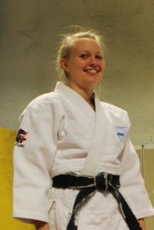
Henna Mannonen Hopeinen ansiomerkki
Toiminut seuran ohjaajana sekä kansainvälisenä katakilpailijana

Slide 6
Jari Nurmi Hopeinen ansiomerkki
Toiminut seuran ohjaajana ja tiedottajana. Mukana vapaaehtoistyössä.

Slide 7
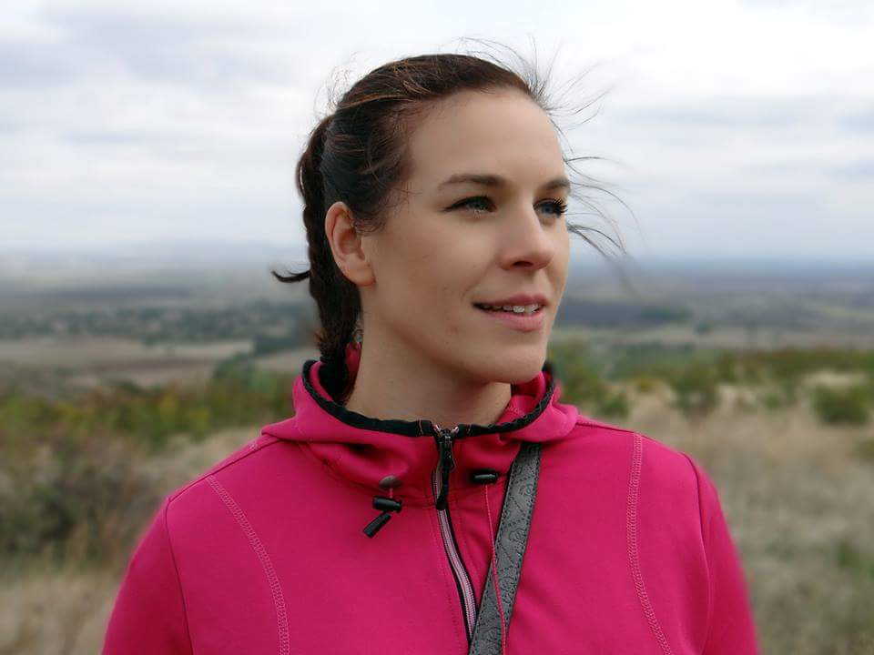
Kati Pitkänen Hopeinen ansiomerkki
Toiminut seuran ohjaajana, hallituksen jäsen. Mukana vapaaehtoistyössä.

Slide 8
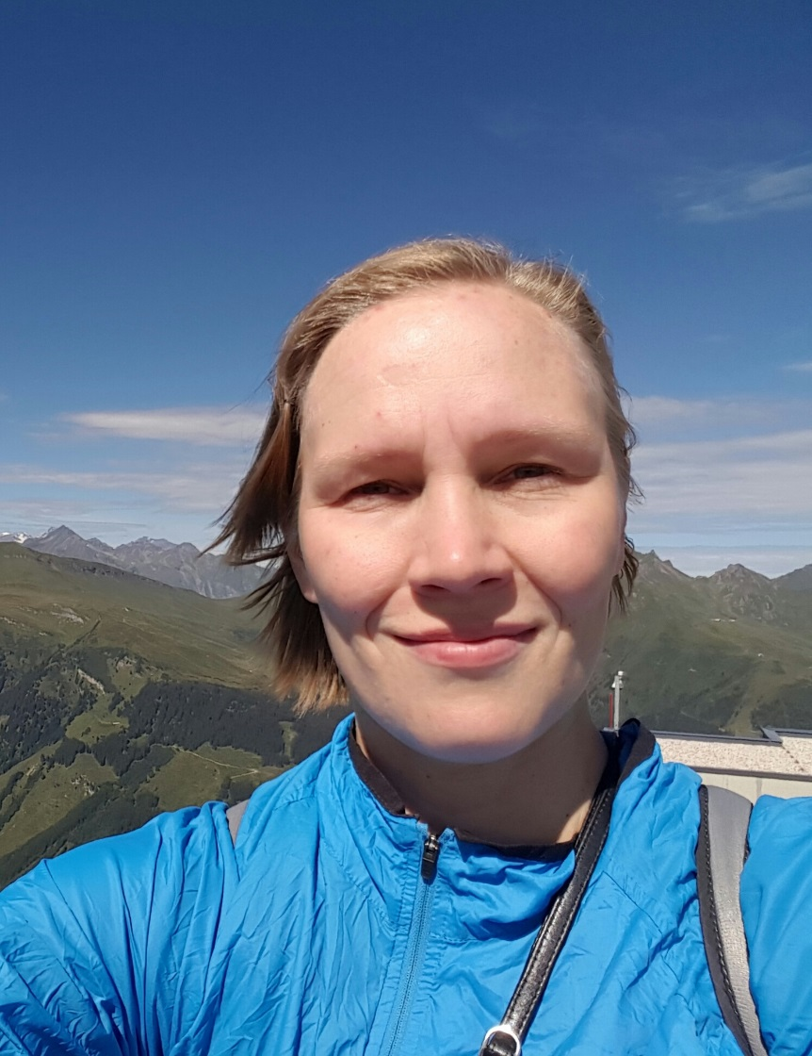
Paula Toroi Hopeinen ansiomerkki
Toiminut seuran ohjaajana ja valmentajana, valmennusjaoksen jäsen. Mukana vapaaehtoistyössä.

Slide 9
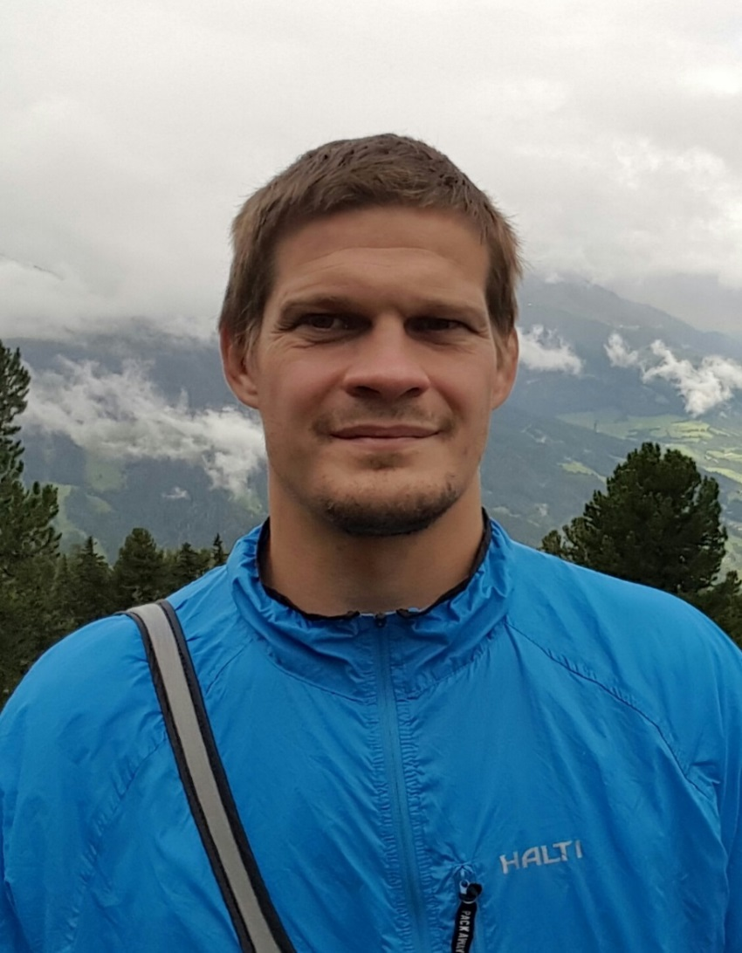
Mika Toroi Hopeinen ansiomerkki
Toiminut seuran valmentajana, valmennusjaoksen jäsen. Mukana vapaaehtoistyössä.

Slide 10
Heli Vartiainen Hopeinen ansiomerkki
Toiminut seuran ohjaajana, valmennusjaoksen jäsen. Mukana vapaaehtoistyössä.

